Slide 1
স্বাগতম

Slide 2
শিক্ষক পরিচিতি
কাকন চন্দ্র মণ্ডল
সহকারী শিক্ষক,
রাজঘাট জাফরপুর মাধ্যমিক বালিকা বিদ্যালয়,
অভয়নগর,যশোর।

Slide 3
পাঠ পরিচিতি
বিষয়ঃ বাংলাদেশের ইতিহাস ও বিশ্ব সভ্যতা
শ্রেণিঃ ৯ম
অধ্যায়ঃ ১০ম
সময়ঃ
তারিখঃ

Slide 4
শিখনফল
১। ভাষা আন্দোলন কত সালে সংঘটিত হয় তা বলতে পারবে ।
২ ।ভাষা আন্দোলনে শহীদদের নাম বলতে পারবে ।
৩। ভাষা আন্দোলনের পটভূমি ব্যাখ্যা করতে পারবে।

Slide 5
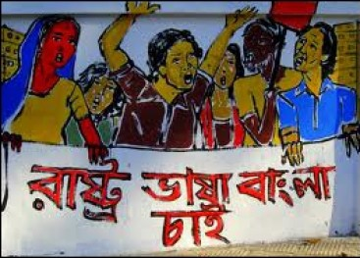
বলতো এটা কিসের ছবি ?
ভাষা আন্দোলনের ছবি

Slide 6
আজকের পাঠ
ভাষা আন্দোলন ।

Slide 7
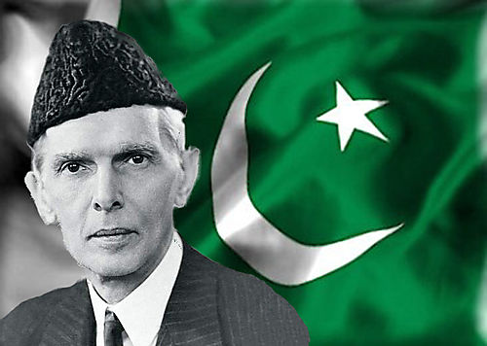
মোহাম্মদ আলী জিন্নাহ

Slide 8
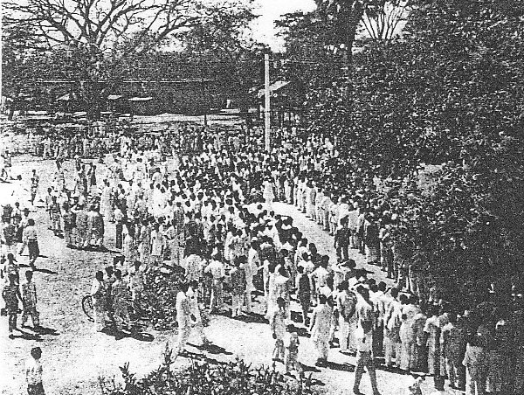
ঢাকা বিশ্ববিদ্যালয়ের ছাত্রদের আন্দোলনের ছবি ।

Slide 9
১৯৪৮ সালে রাস্ট্রভাষা সংগ্রাম পরিষদের দাবি কী ছিল?
প্রশ্ন

Slide 10
উত্তর
১৯৪৮ সালের জানুয়ারি মাসে বাংলাকে রাষ্ট্রভাষা করার জন্য “রাষ্ট্রভাষা সংগ্রাম পরিষদ” গঠিত হয়।
সংগ্রাম পরিষদের দাবি হল- পাকিস্তানের রাষ্ট্রভাষা হবে দুটি –বাংলা ও উর্দু ।

Slide 11
একক কাজ
রাস্ট্রভাষা সংগ্রাম পরিষদের প্রথম পুস্তিকার নাম কী?
পাকিস্তানের রাস্ট্রভাষা বাংলা না উর্দু

Slide 12
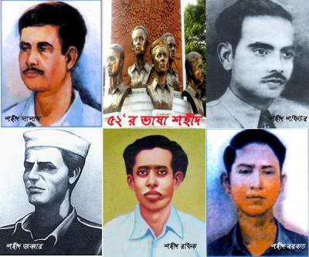
্র
শহীদ সালাম
শহীদ রফিক
শহীদ সালাম
শহীদ রফিক
শহীদ শফিউর
শহীদ শফিউর
শহীদ বরকত
শহীদ বরকত
শহীদ জব্বার

Slide 13
কী কী কারনে ভাষা আন্দোলন হয়েছিল বলে তুমি মনে কর ।
উত্তরঃপাকিস্তানি শাসকরা ১৯৪৮ সালে বাঙ্গালির মতামতকে উপেক্ষা করে উর্দু ভাষা কে রাষ্ট্রভাষা হিসাবে ঘোষনা করলে বাঙ্গালী বুদ্ধিজীবী সমাজ প্রথমে প্রতিবাদী হয়ে ওঠে । ১৯৫২সালে এই আন্দোলন ব্যাপক আকার ধারন করে । ভাষার জন্য জীবন দেন আনেকে যা ইতিহাসে স্মরনীয় ।

Slide 14
দলীয় কাজ
প্রশ্নঃ রাষ্ট্রভাষা সংগ্রাম পরিষদের কর্মসূচী গুলো লিখ।

Slide 15
মূল্যায়ন
১। ভাষা আন্দোলনের শহীদের নাম বল।
২। ভাষা আন্দোলনের প্রথম সংগঠনের কর্মসূচি
গুলো লিখ।
৩। ভাষা আন্দোলনের কারন বর্ননা কর ।

Slide 16
বাড়ির কাজ
ভাষা আন্দোলন বাঙ্গালি জাতিকে স্বাধীনতার মন্ত্রে
দীক্ষা দিয়েছিল - উক্তিটি মূল্যায়ন কর ।

Slide 17
ধন্যবাদ

